Slide 1
图辅助的高维数据可视化与模式识别：数据拓扑结构分析
Graph-assisted high-dimensional data visualization and pattern recognition: Topological Data Analysis (TDA)
小组成员：熊宇宸，刘新桐，刘昕宜，邱骏诚

Slide 2
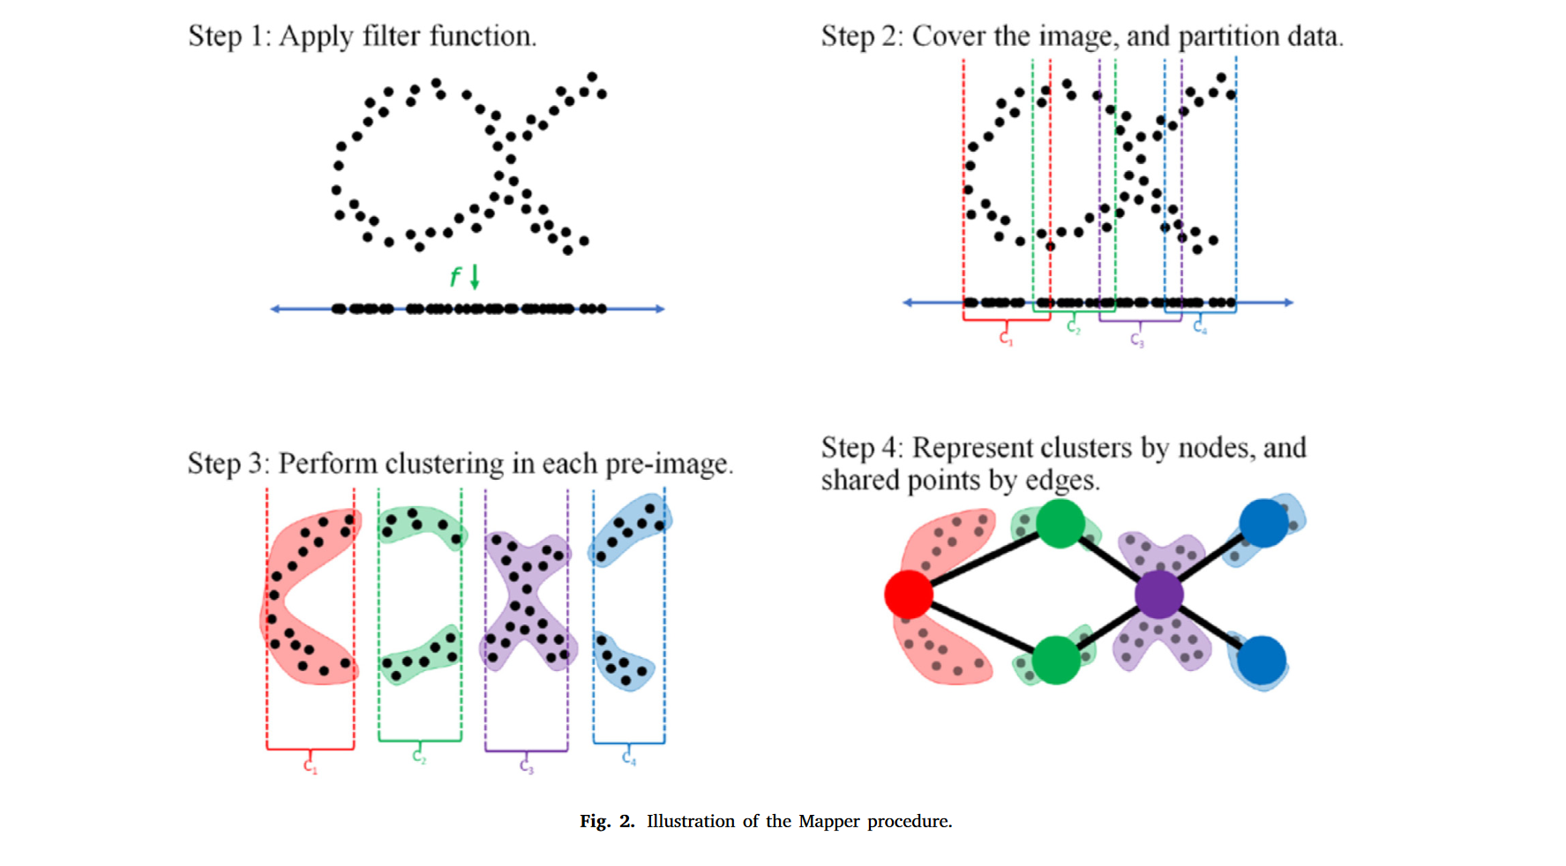
Mapper algorithm

Slide 3
效果
聚类 pro max
保留cluster之间的相对位置信息（一定程度上忽略了绝对的位置信息，各个特征的值的差异）
中等细粒度的视角：通过中等细粒度的聚类，及彼此间的重叠，勾勒出高维特征空间中数据分布的骨架（topology of the data）。

Slide 4
意义 Data has shape, and shape matters.
一个全新的看待数据的角度，让我们更多地了解了数据在高维空间中的形状具体是什么样子
Data has shape, and shape matters.
Flares, Branches
Vacancies, Rings, Holes
新的模式识别的角度
Mapper得到的骨架，可以看出明显的flares和vacancies
意味着什么

Slide 5
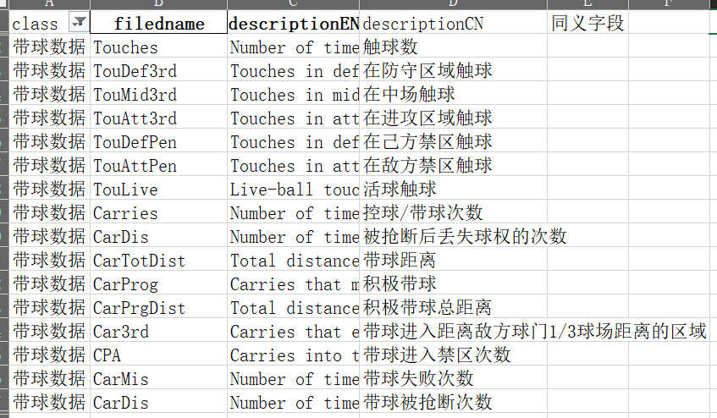
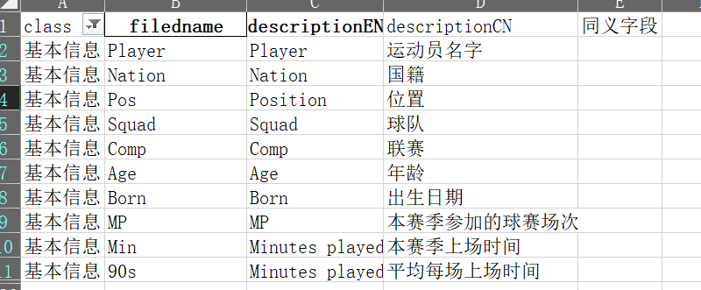
Part 1 数据
2021-2022 Football Player Stats (kaggle.com)
足球五大联赛2021-2022赛季，球员的竞技表现数据
2500+ rows and 143 columns

Slide 6
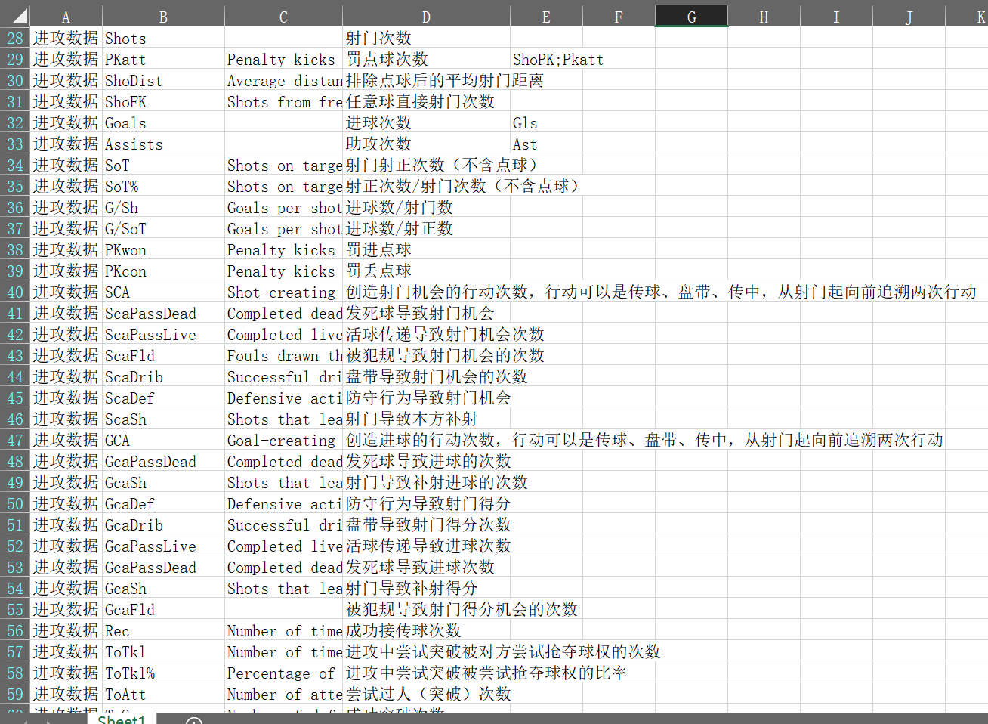
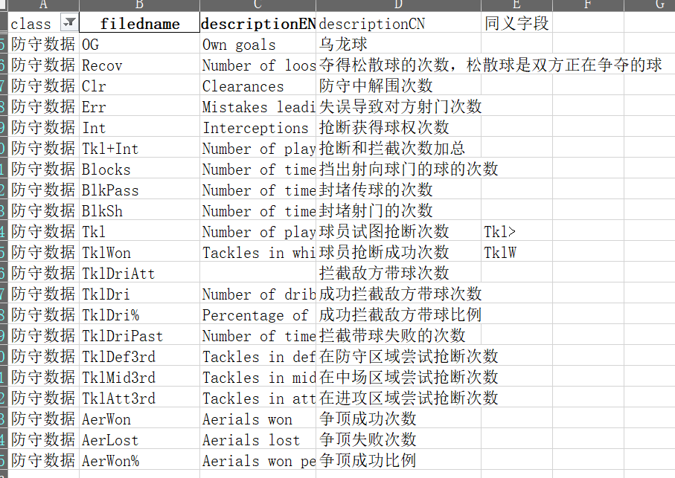
Part 1 数据

Slide 7
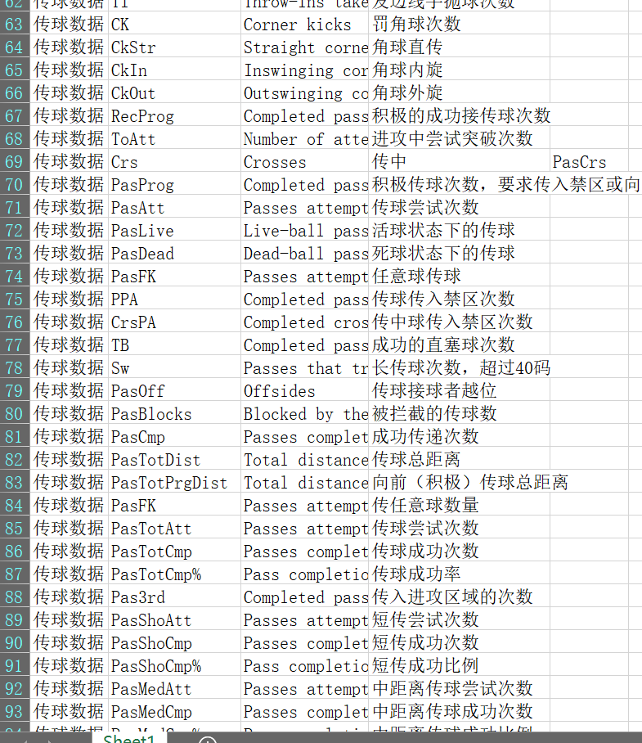
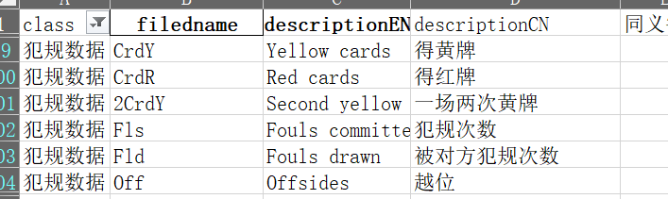
Part 1 数据

Slide 8
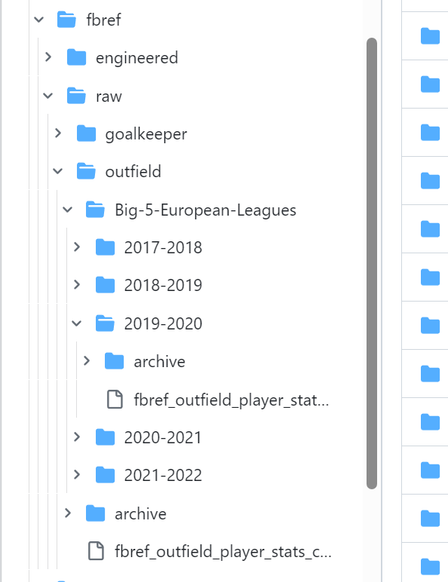
Part 1 数据
补充数据 https://github.com/eddwebster/football_analytics.git
动机：
第四部分分析对数据量有一定要求。
包含4年，396条 “俱乐部-年”的联赛成绩数据，匹配10000名球员竞技表现数据。
但由于字段命名甚至统计口径和前述数据不匹配，人工对齐非常麻烦。故没有merge两份数据。

Slide 9
Part 1 数据
DF: Defender（后卫）
MF: Midfielder（中场）
FW: Forward（前锋）
MFFW: Midfielder/Forward（中场/前锋）
FWMF: Forward/Midfielder（前锋/中场）
GK: Goalkeeper（守门员）
DFMF: Defender/Midfielder（后卫/中场）
FWDF: Forward/Defender（前锋/后卫）
MFDF: Midfielder/Defender（中场/后卫）
DFFW: Defender/Forward（后卫/前锋）
详细的描述统计，见ppt末尾公布的GitHub仓库

Slide 10
Part 2 Mapper algorithm

Slide 11
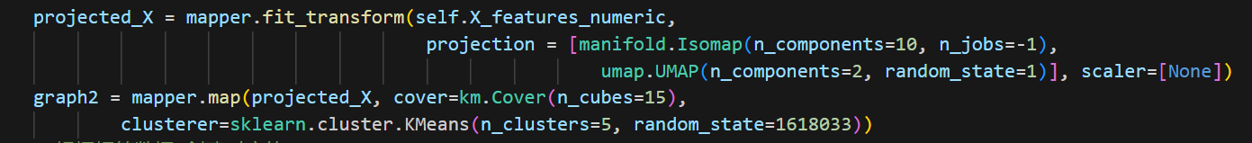
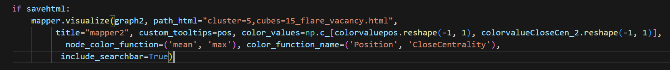
Part 2 Mapper algorithm
Mapper核心代码
一个cluster由不同的player组成，cluster之间的player如果有重合，则cluster之间生成一条边
Cluster对不同位置的球员区分较好，大网络内不同的子社区对应着不同职能的球员。
存在明显的Flares和Vacancies

Slide 12
Part 2 Mapper algorithm

Slide 13
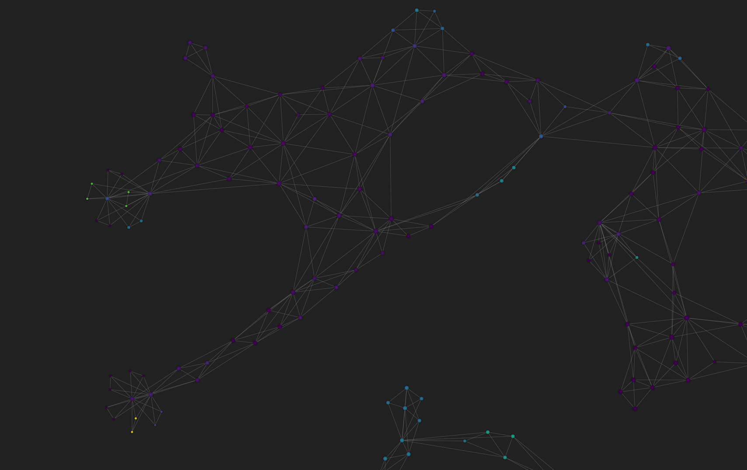
Part 3 模式识别——flares & ring

Slide 14
模式识别——Flares
思路1：通过计算closeness centrality，flare具有较低的closeness centrality
指标closeness centrality的区分性可能不好
假设：Flares意味着某种突出、与众不同的特征组合
→ 越靠近Flares的末端，特征越独特、突出
实证检验：
负责该部分的成员尚未完成，我们先把pre重心放在后面两个部分

Slide 15
模式识别——Ring
在mapper中得到的数据分布的骨架中的空洞/圆环，在原始的点云中对应着的是什么？
直观的说，是一个形状在比较扭曲的圆环或者圆柱
高维空间中点云很难形成一个封闭的球
分析要点
这个圆环中间较为空旷的空间主要是哪些特征维度？
这个圆环中间较为空旷的空间有多大？
做出解释

Slide 16
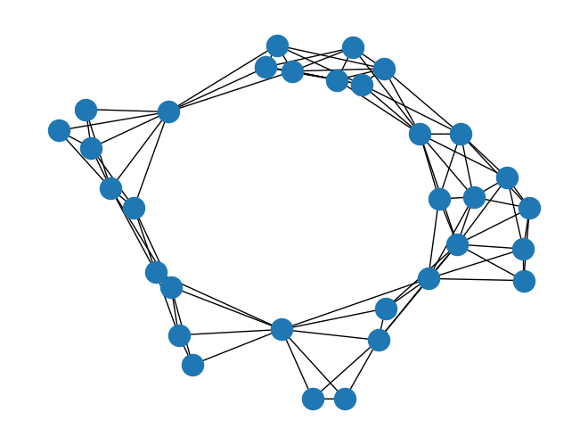
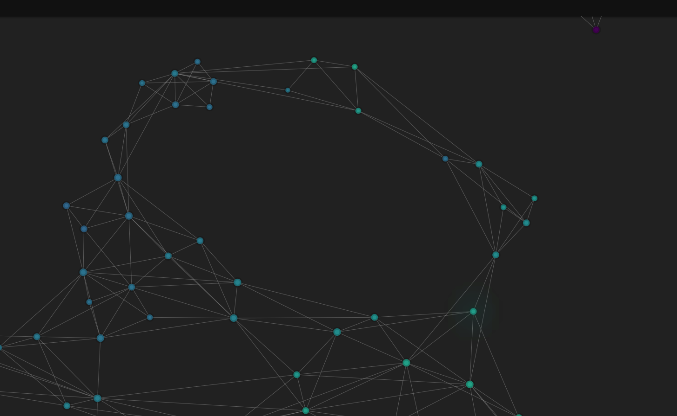
Ring——识别算法
Step 1，通过人工辅助的方式找出Ring周围的子图
输入环上相对的两个Node → 通过Dijkstra算法寻找几条两点之间的最短路径 → 汇总所有最短路径上点，取出子图

Slide 17
Ring——分析
Step 2，构造Ring上相对的两点的Pair集合
遍历每个节点，选择图中距离与它足够远的节点，构成一个pair，加入集合。集合内每个pair可以理解为在这个高维的vacancy中，距离较远的两个部分取样。
Step 3 分析空洞主要是那些features以及features之间的关联
每个节点都是一个cluster，对于每两个clusters内每对player之间各个feature的差值的绝对值。
选取每个feature都有n*m条差值的绝对值，选择每个feature的p25分位点，作为vacancy中取样两个部分的vacancy的长度。

Slide 18
Ring——识别算法
Step 4，Step 3得到的数据是一个二维矩阵，[num_pairs, num_features]，每一个数值是该feature在这对pair中采集到的vacancy距离。大部分值会是0，剔除其中最大值较小的features
绘制箱型图 → 空洞在各个维度的大小
分析features间的相关性
→ 不相容的特征
也即这一部分希望挖掘的拓扑特征
Pearson相关系数，负相关
实例分析

Slide 19
Ring——识别实例 1
主要由FW（前锋）和MFFW/FWMD（中场&前锋）构成

Slide 20
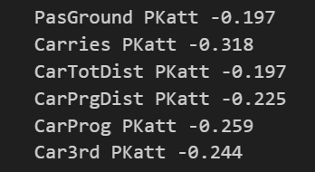
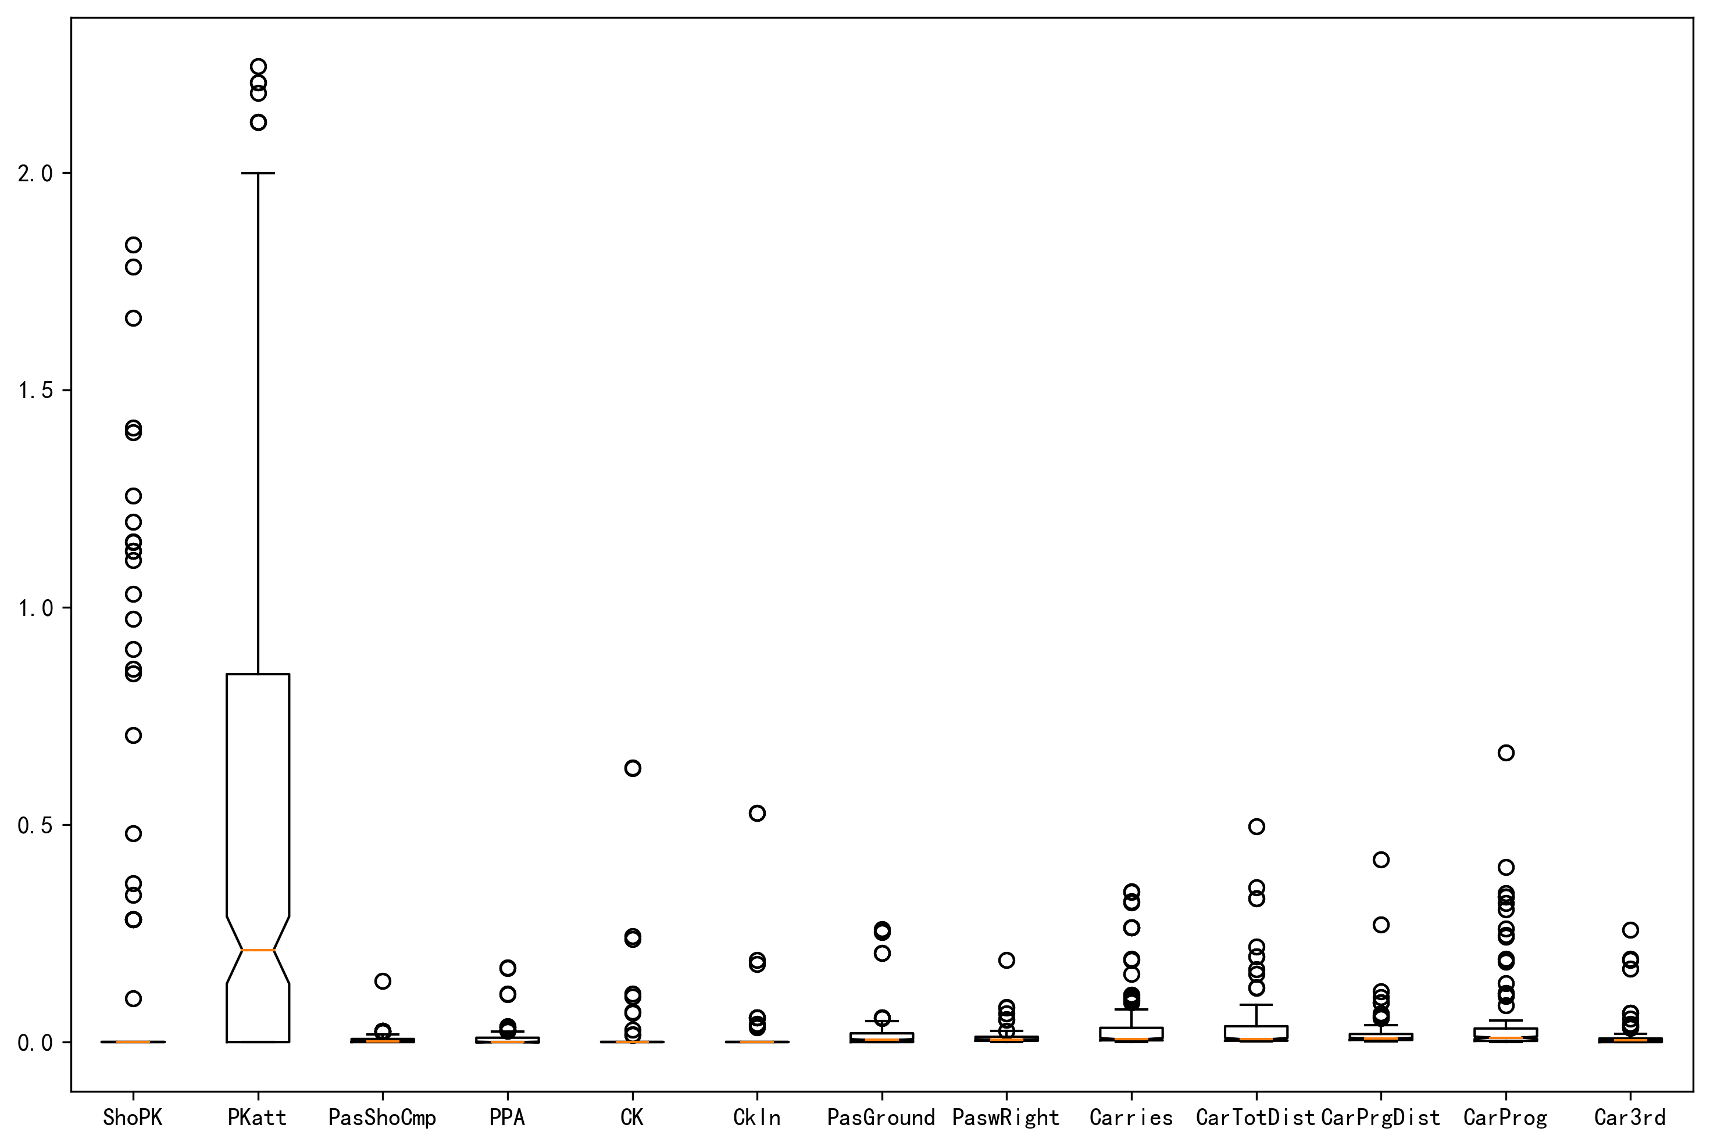
Ring——识别实例
Pkatt，进攻数据，罚点球次数
CarTotDist，带球距离
CarProg，积极带球
CarPrgDist，积极带球总距离
CK，罚角球次数
Car3rd，带球进入距离敌方球门1/3球场距离的区域
我们从数据中发现，这个vacancy主要意味着，缺失“持球推进”水平中等同时“罚点球”数据中等的球员。
正好能够对应这个圈周围cluster的球员主要位置

Slide 21
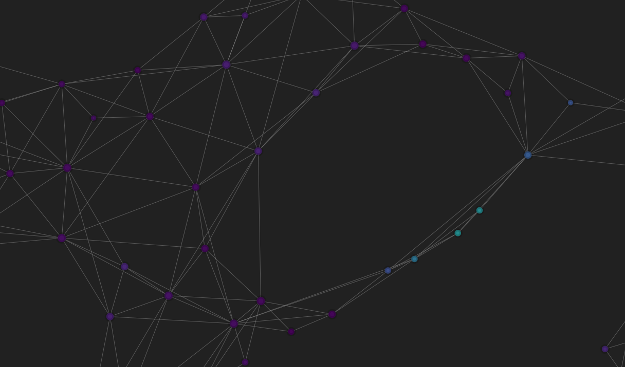
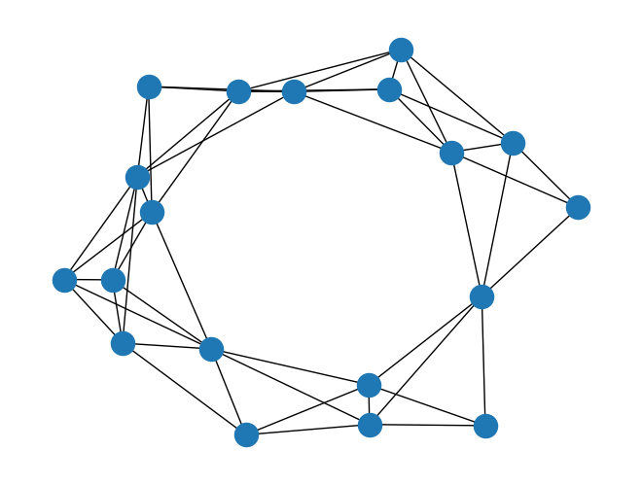
Ring——识别实例 2
紫色DF（后卫），蓝色绿色MF（中场）

Slide 22
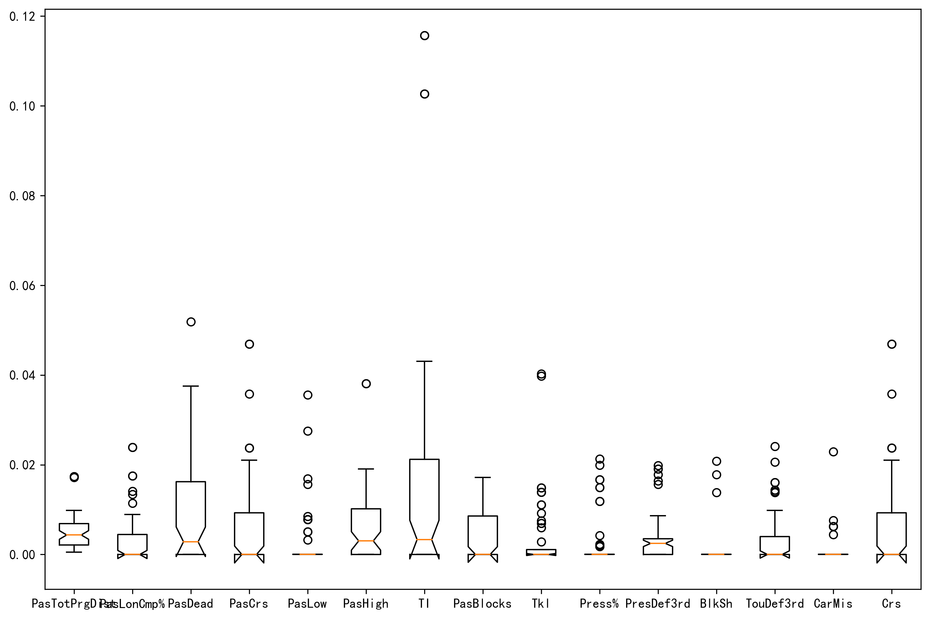

Ring——识别实例
PasTotPrgDist 向前（积极）传球总距离
PasLonCmp% 长传成功比例
PasHigh 传高空球数量
TI Throws In，发边线手抛球次数
后卫传高空球一般是进行前向转移或者解围。和较好的传球成功率不相容。
Ring
总的来说make sense，
但是meaningless

Slide 23
Part 4: Topological Info matters
受Giotto-tda和GIN启发。
思路：球队排名预测任务
原始数据：1万个球员的150维的竞技表现数据
目标：预测俱乐部在当年联赛的排名的层次
Tier 0，排名1-6；Tier 1，排名7-13，Tier 2，排名13-19
由于数据量较小（398个俱乐部），通过K折交叉验证评估机器学习模型预测的泛化误差（F1-score） → 评价是否蕴含有重要的信息
A. Garin and G. Tauzin, "A Topological "Reading" Lesson: Classification of MNIST using TDA," 2019 18th IEEE International Conference On Machine Learning And Applications (ICMLA), Boca Raton, FL, USA, 2019, pp. 1551-1556, doi: 10.1109/ICMLA.2019.00256.

Slide 24
Topological Info matters
根据蕴含的信息将所有模型分为三层：
随机预测 —— 1/3 ，底线
仅拓扑信息（将球员的特征向量替换为随机向量） —— 越高越好
全信息 —— 上界
思路，仅拥有拓扑信息的模型的效果越好，拓扑信息越重要

Slide 25
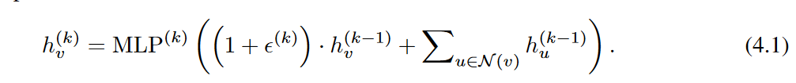
Topological Info matters
1、GIN (Graph Isomorphism Network)
作者旨在使用GNN逼近Weisfeiler-Lehamn算法，识别图同构。
GIN works的几个关键结构：消息传播时传递自身的信息，readout的global pooling需要使用sum或者mean，将不同层之间global pooling得到向量拼接起来进行预测
[1]K. Xu, W. Hu, J. Leskovec, and S. Jegelka, “How Powerful are Graph Neural Networks?” arXiv, Feb. 22, 2019. doi: 10.48550/arXiv.1810.00826.

Slide 26
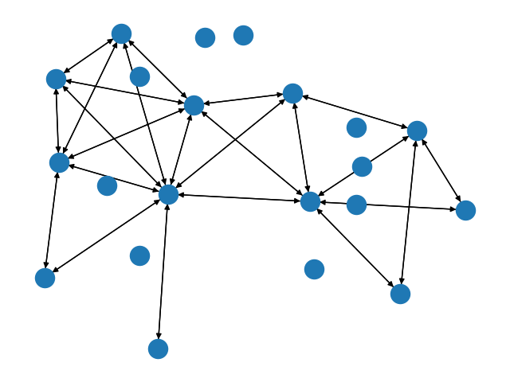
Topological Info matters
1、GIN (Graph Isomorphism Network)
针对398个俱乐部，每个俱乐部都有与之关联的二十多个球员，取出球员的表现数据，通过谱聚类（spectral clustering）将点云转化成图。该图代表了该俱乐部。
球队排名预测任务 → 图分类任务
根据节点的向量的不同处置：
球员竞技表现数据 → 全信息，F1 = 0.7
替换为随机向量 → 仅拓扑信息，F1=0.6
这个预测效果说明，在部分样本可以仅通过球员间相似度
的结构特征，判断得到球队在联赛的表现。
具体而言，tier 0的球队的图连通性高一些。

Slide 27
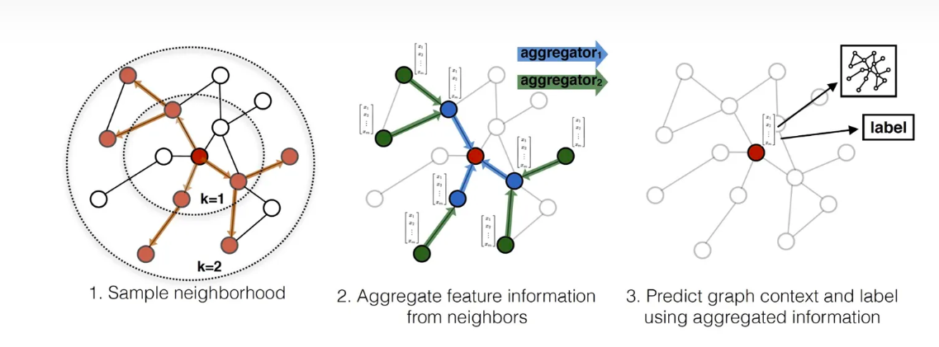
Topological Info matters
2、GraphSAGE
节点预测模型
使用默认的消息传播，消息更新函数
W. L. Hamilton, R. Ying, and J. Leskovec, “Inductive Representation Learning on Large Graphs.” arXiv, Sep. 10, 2018. doi: 10.48550/arXiv.1706.02216.

Slide 28
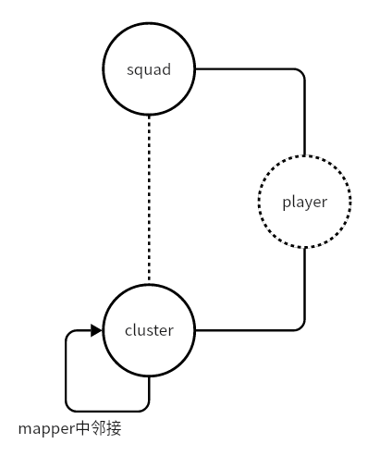
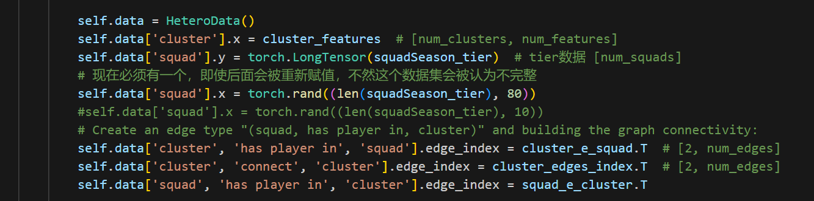
Topological Info matters
2、GraphSAGE
因为我希望利用mapper得到的网络，构建一个二模网络。
在左图的网络上进行消息传播，进而对squad的联赛成绩Tier进行预测

Slide 29
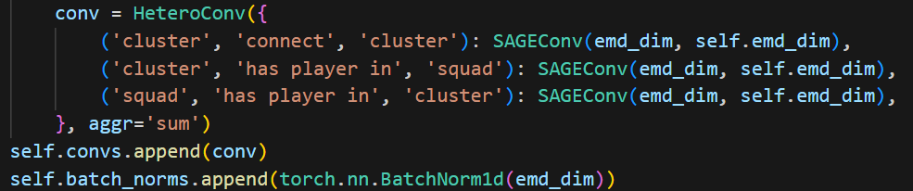
Topological Info matters
2、GraphSAGE —— 消息传播
但是这个模型不Work
全信息情况下略高于随机预测 （随机预测 F1=0.33）
仅拓扑信息的情况下与随机预测持平

Slide 30
Topological Info matters
其他baseline和尝试
1、每个球队的所有球员的竞技表现，是一个二维数组。
（1）在这个二维数组上使用卷积核（长度不平整就padding），效果 F1 = 0.53 。但是训练集上的F1直逼0.9，过拟合严重。
（2）对这个二维数组在每个feature上求均值、最大值和最小值，在concatenate在一起，构成一个一维数据，（然后尝试了使用和不是PCA降维的两种情况），使用随机森林或SVM进行预测，K折估计泛化误差 F1 接近 0.6，过拟合严重。
2、照着giotto-tda的pipeline。每个球队的所有球员的竞技表现，看作点云，使用giotto-tda库中的persistence homology进行拓扑分析，得到特征值，输入随机森林或SVM进行预测，效果接近随机预测。

Slide 31
小组分工
数据采集 刘昕宜
数据清洗，字段解释 刘昕宜
mapper生成，超参数调整 刘新桐
mapper和聚类的分析 刘新桐
拓扑特征 Flares的分析 邱骏诚
拓扑特征 Ring的分析 熊宇宸
通过预测任务验证拓扑信息 熊宇宸

Slide 32
谢 谢 垂 听 ！
代码github仓库：https://github.com/Nours135/TDANjuFULL.git
Coming soon ! 下课整理下就发
发现任何错漏、或者代码运行问题，欢迎通过微信或者github issue联系我们。

